Slide 1
PROGRAMACIÓN I
VARIABLES DIMENSIONADAS

Slide 2
Contenedores
Son tipos de datos.
Strings, listas, tuplas, conjuntos, diccionarios.
Agrupan elementos.

Slide 3
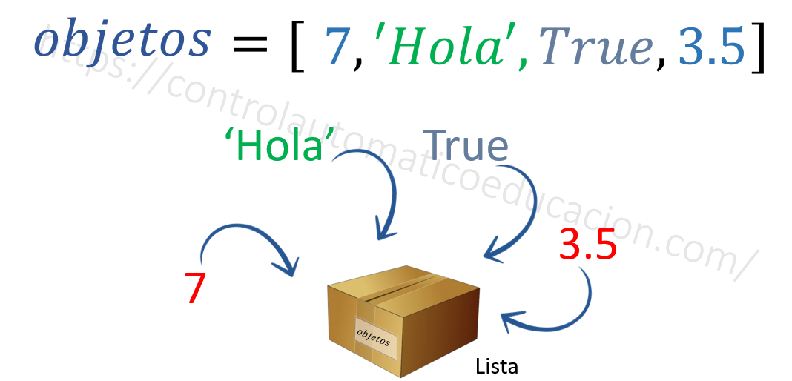
Listas
Elementos ordenados por índice correlativo.
Puede contener elementos repetidos.
Elementos de cualquier tipo.
Admiten «rebanadas».
Son mutables.

Slide 4
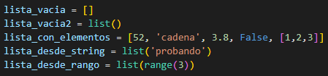
Creación de una lista

Slide 5



Iterando una lista
Iteración por índice (ciclo for):
Iteración por índice (ciclo while):
Iteración por elementos:

Slide 6
Algunas operaciones con listas
Crear lista a partir de otro contenedor: list(contenedor)
Concatenación: lista1 + lista2
Longitud: len(lista)
Elemento: lista[0] – rebanada: lista[0:3] – con paso: lista[0:7:2]
Modificar elemento: lista[posición] = nuevo_valor
Índice de un elemento: lista.index(elemento)
Inclusión (devuelve un boolenano): elemento in lista
Contar ocurrencias de elemento: lista.count(elemento)
Agregar elemento al final: lista.append(elemento)
Agregar elemento en posición determinada: lista.insert(posición, elemento)
Eliminar elemento: del lista[posición] – lista.remove(elemento).
Vaciar lista: lista.clear()

Slide 7
Tuplas
Son similares a las listas.
Elementos ordenados.
Puede tener elementos repetidos.
Elementos de cualquier tipo.
Admiten rebanadas.
Se iteran igual.
Casi las mismas operaciones que pueden hacerse con las listas.
DIFERENCIA: Las tuplas son inmutables.

Slide 8
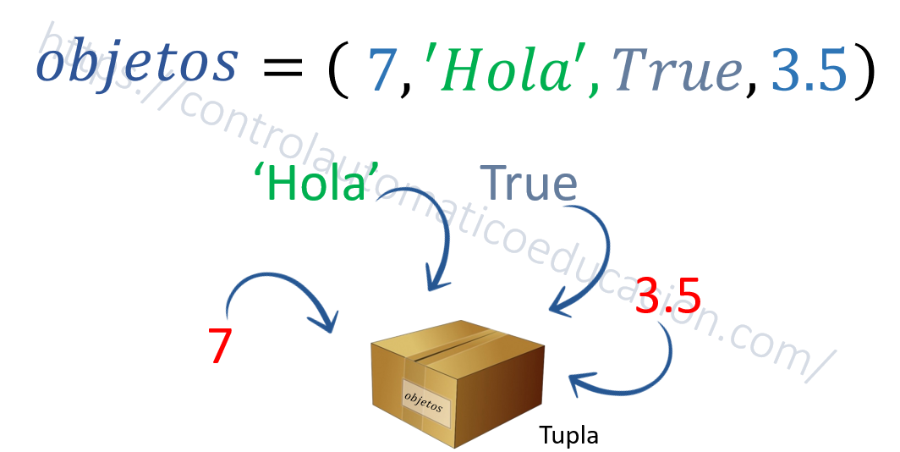

Slide 9
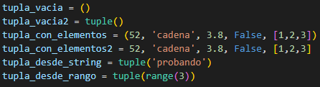
Creación de una tupla
Los paréntesis son opcionales.
Siempre que separemos elementos con coma, se creará una tupla.

Slide 10

Conjuntos
Elementos sin orden.
Los elementos no pueden repetirse.
Elementos de cualquier tipo, pero solo inmutables.
No admiten rebanadas.
Pueden agregarse y eliminarse elementos.

Slide 11
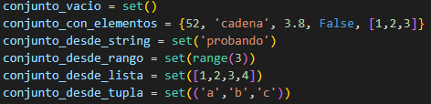

Creación de un conjunto
Como no tenemos índice, solo podemos iterar de la siguiente forma:

Slide 12
Algunas operaciones con conjuntos
Crear un conjunto a partir de otro contenedor: set(contenedor).
Longitud: len(conjunto)
Pertenencia: elemento in conjunto
Agregar elemento: conjunto.add(elemento) – conjunto.update(contenedor)
Eliminar un elemento: conjunto.remove(elemento) – conjunto.discard(elemento)
Vaciar conjunto: conjunto.clear()
Igualdad: conjunto1 == conjunto2
Unión de conjuntos: conjunto1 | conjunto2
Intersección de conjuntos: conjunto1 & conjunto2
Inclusión: conjunto1<conjunto2 – conjunto1>conjunto2
Diferencia: conjunto1-conjunto2
Diferencia simétrica: conjunto1^conjunto2

Slide 13
Diccionarios
Los elementos son «pares», formados por clave y valor.
Sin orden.
Las claves no pueden repetirse, los valores sí.
Claves de cualquier tipo inmutable.
No admiten rebanadas.
Son mutables, pueden agregarse y eliminarse elementos.
Las claves hacen las veces de «índice», permitiendo acceder a los valores mediante corchetes.

Slide 14
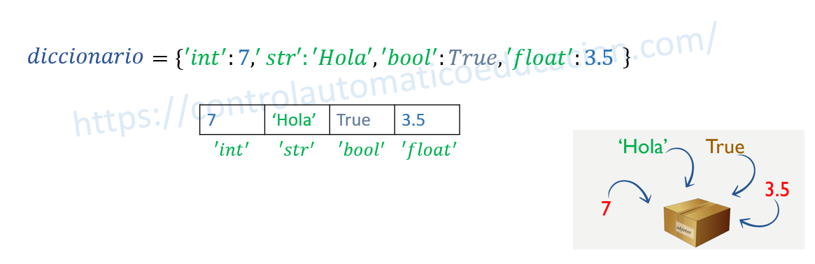

Slide 15

Creación de un diccionario

Slide 16
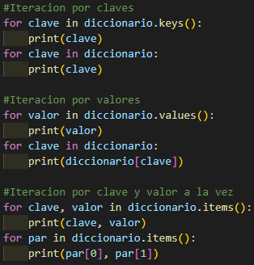
Iterar por pares de un diccionario

Slide 17
Algunas operaciones con diccionarios
Longitud: len(diccionario)
Inclusión de clave (resultado boolenano): clave in diccionario (.keys() opcional)
Inclusión de valor (resultado boolenano): valor in diccionario.values()
Obtener valor: diccionario[clave] – diccionario.get(clave[,valor]
Modificar valor: diccionario[clave]=nuevo_valor
Agregar elemento: diccionario[clave] = valor
Agregar elementos: diccionario.update({c1:v1, c2:v2})
Eliminar elemento: del diccionario[clave]
Vaciar diccionario: diccionario.clear()

Slide 18
Errores comunes con estructuras de datos
Concatenar una lista con un dato de otro tipo.
Imprimir una estructura directamente, sin iterar (solo mala práctica, no genera error).
No considerar los extremos de una lista o los casos «especiales» (como el de lista vacía).
Buscar en una estructura a un determinado elemento que sólo puede estar en una estructura anidada.
Iterar por un diccionario buscando una clave.
Cargar todos los datos en una misma lista cuando deberían ser diferentes.
Modificar la cantidad de elementos de la estructura que se está iterando.

